Slide 1


Proyecto “Mi comunidad”
6to Año de Educación General Básica
LENGUAJE Y COMUNICACIÓN SEXTO BÁSICO
DEPARTAMENTO DE MENTORÍA 2020
Mentora Katterina Rivera G.

Slide 2
Instrucciones generales:
Este plan de trabajo, entrega una serie de actividades que debes realizar durante un mes.
Puedes estar “apoyado” por un adulto. Pero siempre, la prioridad, es que trabajes solo/a.
No necesariamente el trabajo debe ser realizado en una sesión. Puedes ir dividiendo el trabajo en “partes” e ir avanzando poco a poco.
Desarrolla el trabajo en tu cuaderno de Lenguaje y Comunicación.
Los materiales básicos para hacer el trabajo son: Libro: “Papaíto piernas largas” y conexión a internet.
El estudiante o apoderado puede optar por uno de los siguientes medios:
1) Cuaderno (al regresar a clases).
2) Pasar a Word las respuestas y/o actividades desarrolladas y enviar al correo electrónico del o la docente.

Slide 3

ACTIVIDADES

Slide 4
LECTURA DOMICILIARIA: “Papaíto piernas largas”.
Autor : Jean Webster.
1. Antes de leer.
1.1 Observa video en el siguiente link y comenta con tu familia.
https://www.youtube.com/watch?v=dJiA3t0N2ZY#action=share
1.2 Piensa y escribe.
¿De qué crees que se tratará la novela?
¿De qué género es: policial, romance, aventuras, ciencia ficción?
¿Quién será el personaje principal?
¿Qué te llama la atención del video?
¿Qué se sugiere en el video y cómo?

Slide 5


Slide 6
1.3 Invento una historia.
Después de ver el video, escribe un cuento inventado por ti, el cuento debe estar basado en el mismo video.

Slide 7
2. Actividades Durante la lectura
2.1 Recuerdo.
¿Cuál es la situación inicial del protagonista en la historia?
¿Qué suceso inicia la acción?
¿Qué acontecimientos cambian el curso de la historia?
¿Qué hecho provoca el desenlace del cuento?
..................................................................................................................................................................................................................................................................................................................................................................................................................................................................................................................................................................................................................................................................................................................................................................................................................................................................................................................................................................................

Slide 8

2.2 Dibujo.
La protagonista pudo ver la sombra de uno de los Síndicos (los que mantenían económicamente al orfanato), que ya estaba a punto de marcharse. En su sombra, las piernas se proyectaban tan largas, que ella pensó que se trataba de un verdadero “Papaíto Piernas-Largas”. el Síndico que acababa de ver había decidido enviarla a la Universidad para que se convirtiera en escritora, tras leer una historia de la joven”. Él costearía los estudios y brindaría a la joven una importante mensualidad, pidiendo a cambio solamente una carta mensual de Jerusha, donde contaría sus progresos en los estudios y sus actividades cotidianas.

Slide 9
3. Actividades Después de la lectura.
3.1 Explico.
Los protagonistas del relato, ¿se parecen a alguien que tú conozcas? ¿En qué?
La historia que leíste, ¿se parece a algún otro relato? ¿En qué?
¿Qué te llama la atención sobre Jerusha?
¿Qué la caracteriza? Justifica con citas o episodios de la novela.
¿Qué la distingue de sus compañeras? Justifica con citas o episodios de la novela.

Slide 11
¿Por qué Jerusha no acepta comprar todo lo que le dé la gana, a pesar de que a Papaíto no le importa que ella lo haga?
¿Por qué Jerusha se ha propuesto devolver a Papaíto el dinero que ha invertido en su educación? ¿Qué habrías hecho tú en su lugar?
En una carta, se demuestra que Papaíto no está de acuerdo con que Jerusha acepte la invitación de ir a la granja de los Mc Bride. ¿Por qué?

Slide 12
¿Cómo reacciona Jerusha frente al parecer de Papaíto? ¿Por qué?
¿Cómo se va transformando Jerusha a lo largo de la historia? Justifica su respuesta con citas o episodios del texto.
Jerusha se esfuerza mucho en sus estudios. ¿Qué la motiva a ello?

Slide 13
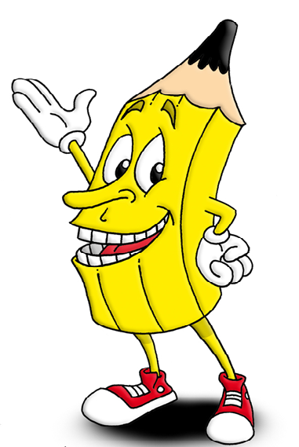
¿Cómo era el ambiente en el Hogar John Grier?
¿De qué modo este origen hace que Jerusha se sienta como una “extranjera” cuando entra a la universidad?
Cuando Jerusha entra a la universidad, su origen le da mucha inseguridad. ¿Qué cosas empieza a valorar de él, poco a poco?
¿Qué critica Jerusha del modo de ser de algunas personas con mucho dinero?
¿Por qué ella valora tanto la austeridad que aprendió en el hogar?
¿Cómo es el ambiente de la Granja Los Sauces?
¿Cómo es la vida de Jerusha en ella?
¿Qué hechos importantes transcurren en la granja?

Slide 15
3.2 Produzco.
Describe el ambiente por escrito, utilizando tus propias palabras y ampliando la descripción con detalles inferidos a partir de lo que se narra en el relato.

Slide 16

3.3 Participo.
¿Qué valores están en juego en la situación presentada en la historia?
¿Cómo resolvieron los personajes la situación?, ¿respetaron o pasaron a llevar sus principios?
¿Qué diálogos o descripciones nos dicen lo que sentía el personaje frente a esa situación?
¿Qué habría hecho yo en el lugar del personaje?
Jerusha Abbot era una joven de 17 años que vivió toda su vida en el Hogar John Grier. Era la mayor de todos los huérfanos, trabajaba muy duro ocupándose de los niños más pequeños. Un día, la directora del Hogar pidió hablar con Jerusha, uno de los Síndicos, había decidido enviarla a la Universidad. Él costearía los estudios y brindaría a la joven una importante mensualidad.

Slide 18
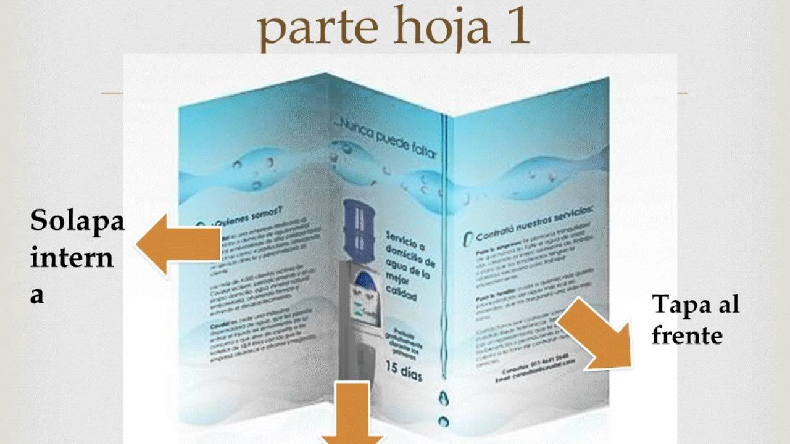
Actividad transversal a la asignatura de Ciencias Naturales. Folleto informativo.
.
Busca información en artículos informativos, textos de Ciencias Naturales, revistas, Internet, enciclopedias, etc. y elabora un folleto que incluya información sobre el insecto papaíto piernas largas (insecto al cual asemeja Jerusha a su benefactor).
Ejemplo:

Slide 19

Actividad transversal a la asignatura de Educación Tecnológica. Mi comunidad.
La historia del libro presenta distintos ambientes, elige uno de ellos: Hogar John Grier, Universidad, Casa de Julia en Nueva York o la Granja de Los Sauces. Con ayuda de tu familia, confecciona una maqueta que se asemeje a tu comunidad y en el centro de ella elabora uno de los lugares mencionados anteriormente. Para ello explica cómo has planificado esta actividad.
Materiales:
Pasos a seguir:

Slide 20
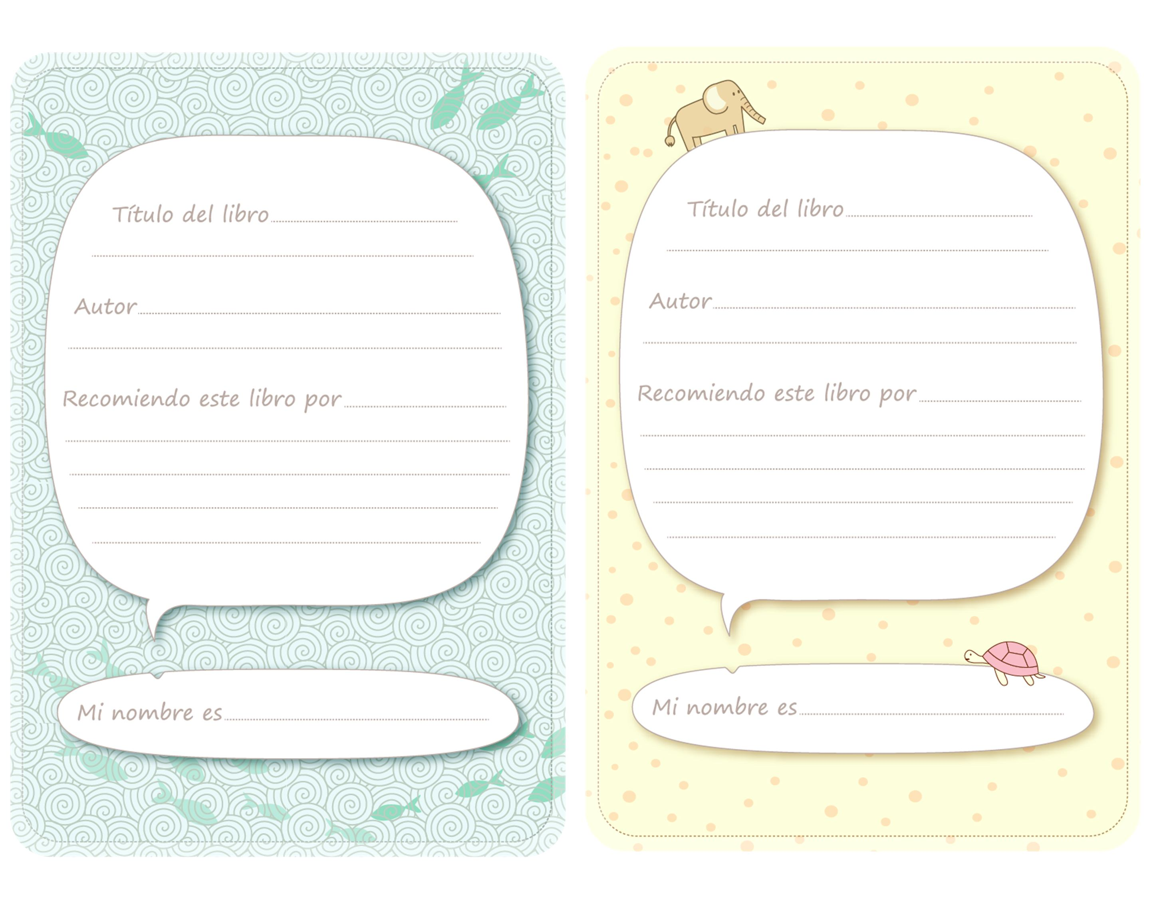
Actividad transversal a la asignatura de Artes.
Afiche.
Elabora un afiche que promueva la lectura de este libro.

Slide 21
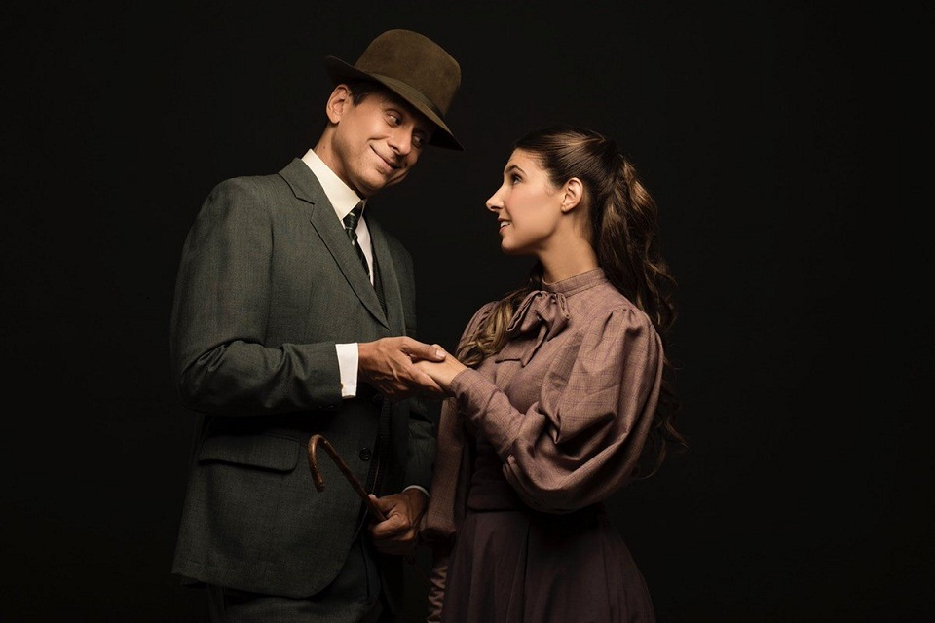
Actividad transversal a la asignatura de Música.
¡A cantar!
Busca o crea una canción alusiva al tema del libro (historia de amor entre una joven e inteligente huérfana y su joven benefactor). Relaciona lo escuchado con sensaciones, emociones e ideas por diversos medios (escrito, oral, corporal, visual) en forma clara, cuidada y significativa.

Slide 22

INGLÉS
Meta: Al finalizar este proyecto con actividades relacionadas al lugar donde vives. Serás capaz de nombrar los lugares donde vives en inglés, identificar información en un audio, interpretar un diálogo de como entregar información y conocer el nombre de algunas profesiones.
1.- Piensa en el libro “Papaito Piernas largas” y la historia de Jerusha. Ella era una joven que creció en un orfanato y gracias a su amor por la lectura y el arte de escribir logro ir a la universidad.
Mira este video resumen del libro en inglés: https://www.youtube.com/watch?v=a15ei8auVkM
Escribe en tu cuaderno la parte del libro que más te gusto en inglés copiando el texto escrito de al menos 2 escenas del resumen del video.

Slide 23
2.- Piensa y responde: ¿Te gustan los libros? ¿Existe alguna biblioteca en tu comunidad? ¿Sabes donde queda la biblioteca mas cercana?
3.- Observa la imagen e identifica los lugares de la ciudad en inglés. Escribe en tu cuaderno 10 lugares en una lista.
4.- Busca los siguientes objetos en la imagen (Si no conoces el significado, puedes buscar la palabra en el diccionario o traductor): 6 pidgeons, a waterfall, hotdog, carrots, bananas, library, glass, dress, cup, 1 bird

Slide 24

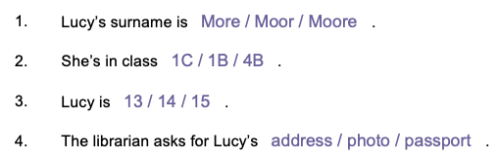
5.- ¿Conoces el significado de las palabras que aparecen en el cuadro? Si no, búscalas en un traductor o diccionario. Cual de las siguientes palabras corresponde a información ¿Qué deberías dar en una biblioteca para obtener un carnet de biblioteca?
6.- Escucha el audio “6º UN2 at_ the_ library”. ¿De qué se trata el audio? ¿Cuántas personas están hablando? Escucha el audio y completa correctamente las 4 oraciones. Escríbelas en tu cuaderno.

Slide 25
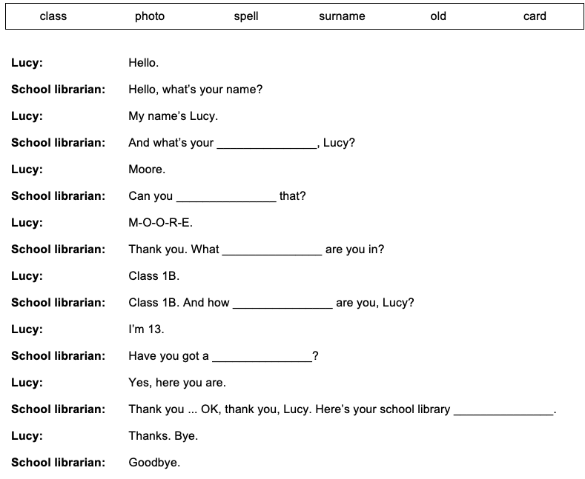
7.- Escucha el audio y completa el diálogo con las palabras del cuadro. Escríbelo en tu cuaderno.

Slide 26
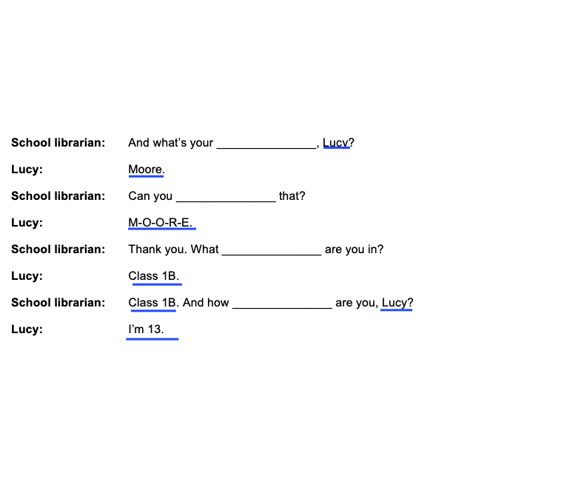
8.- Speaking. Opción A: Escucha el diálogo nuevamente y practica las veces que consideres necesario. Remplaza las parets del diálogo que están subrayadas con tu información personal. Al momento de deletrear tu apellido, debes recordar el abecedario, puedes hacerlo en el siguiente link: https://www.youtube.com/watch?v=t0WELUxl7gc Memoriza la siguiente parte del diálogo. Graba un audio con tus propias palabras y envíalas a tu profesor.
Opción B: Elige una parte del diálogo y actúala, puedes grabar un video o un audio. Tu parte del diálogo debe tener por lo menos 8 interacciones en total.

Slide 27
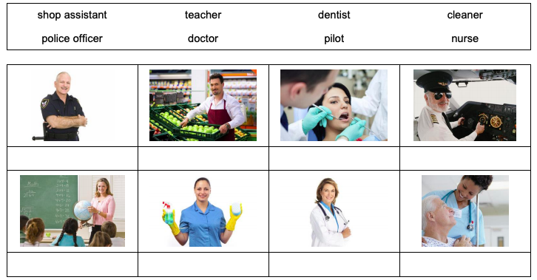
1.- Piensa y responde: ¿Qué profesiones se pueden realizar en el lugar donde vives? ¿Sabes el nombre en inglés del lugar donde trabajo un doctor? ¿Sabes el nombre en inglés del lugar donde trabajo un cajero(a)?
2.- Escribe el nombre de la profesión con la imagen que corresponde. Si no conoces el significado búscalo en el diccionario o en un traductor.

Slide 28
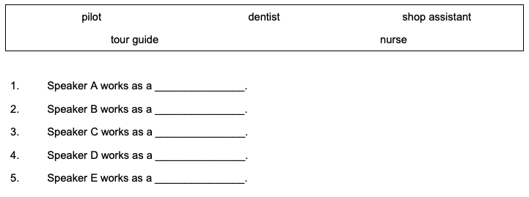

3.- Speaker = es la persona que habla. Escucha el audio y escribe la profesión al lado de la persona que habla según el audio.
4.- Escribe en tu cuaderno el significado de las siguientes palabras, si no los sabes, busca en el diccionario o traductor.
1.- Speaker: | 6.- trip: | 11.- sick:
2.- weekend: | 7.- tourists: | 12.- Doctor:
3.- Work: | 8.- People: | 13.- Summer:
4.- Swimming: | 9.- job: | 14.- Weather:
5.- universities: | 10.- Pilot: | 15.- Travelling
Ticket de salida
Recuerda el abecedario y deletrea las palabras anteriores. Practica varias veces. Cuando estés listo(a) graba un audio de las palabras que deletreaste. Si tienes dudas con la pronunciación, escucha el audio del ejercicio anterior.

Slide 29
TEXTO DEL ESTUDIANTE INGLÉS
INGLÉS 6º | PÁGINAS DEL LIBRO 42 -45 | My favorite places in the city! Página 42 actividad 1: Observa los lugares de la ciudad que aparecen escritos en el cuadro y luego observa las imágenes. Escucha el audio 41 y escribe el lugar correcto debajo de la imagen según el audio. Página 43 actividad 3: Estrategia: Observa el texto que vas a leer y pone atención a las imágenes. ¿De qué crees que se trata el texto?. Estrategia Skimming: Lee el texto sin detenerte en las palabras que no sabes. Fijate en las palabras que se parecen al español y las que tu conozcas. ¿De qué se trata el texto? Actividad 4: Responde las preguntas: a. Which places of interest can you find in Concepción? ¿Qué lugares de interés puedes encontrar en concepción? b. How can you get to this city? ¿Cómo puedes llegar a esta ciudad? c. Where do you think in Concepción you can learn about this city’s history? ¿Dónde crees tu que puedes aprender información sobre la historia de Concepción ? Lee el texto nuevamente. Elige un parrafo del texto y practica su pronunciación con el audio. Con tus propias palabras graba un audio leyendo este párrafo y envíalo a tu profesor. LANGUAGE NOTICE BOARD Observa el cuadro azul en la página 44. Lee las preguntas y las respuestas. Si necesitas ayuda para completar el cuadro, puedes utilizar la información que está a continuación:
What? | ¿Qué? | Preferencias
Where? | ¿Dónde? | Locación
Why? | ¿Por qué? | Razón
How many? | ¿Cuántos? | Cantidad
What places are there? | ¿Qué lugares? | Lugares
What can you do? | ¿Qué actividades? | Actividades

Slide 30
INGLÉS 6º | PÁGINAS DEL LIBRO 42 -45 | Actividad 7: Preguntale a un familiar o amigo sobre su ciudad favorita y completa el cuadro. Página 45 actividad 9: Busca en el puzzle el antónimo de las palabras que aparecen. Actividad 10: Escucha el audio 44 revisa tu respuesta de la actividad 9. Actividad 11: Estrategia observa la actividad 13 y sus imagenes. ¿Puedes identificar la ciudad de la que estan hablando? Crea una lista en tu cuaderno de las actividades y lugares que puedes visitar en esta ciudad. Actividad 12: Escucha el audio 45. Crea una lista con los lugares favoritos y actividades que menciona Camila en el audio. Actividad 13: Utiliza la información del audio 45 sobre Camila. Completa la postal que le envía a Marcos donde habla sobre sus lugares varitos y actividades en la ciudad.

